Slide 1

הוראה דיפרנציאלית
הנעת תלמידים
Notes:
את תמונת הרקע יש להחליף בהתאם לנושא.
הפונט בו אנחנו משתמשים הוא tahoma

Slide 2
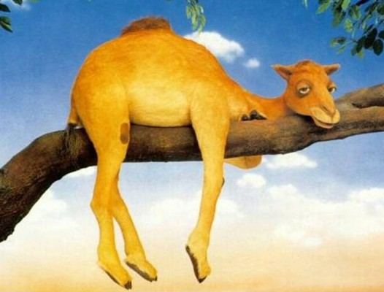
סיפור על חשיבה מחוץ לקופסא

Slide 3
היה פעם איש זקן, שבמותו הוריש לשלושת בניו ירושה של שבעה עשר גמלים.
לבן הבכור הוא השאיר חצי מהגמלים.
לבן השני הוא הוריש שליש מהגמלים
לבן השלישי, הצעיר, הוא הוריש תשיעית מהגמלים.

Slide 4
שלושת הבנים שקעו בחישובים, מנסים לפתור מה חלקו המדויק של כל אחד מהם.
כמובן שהפתרון לא עלה בידם,

Slide 5
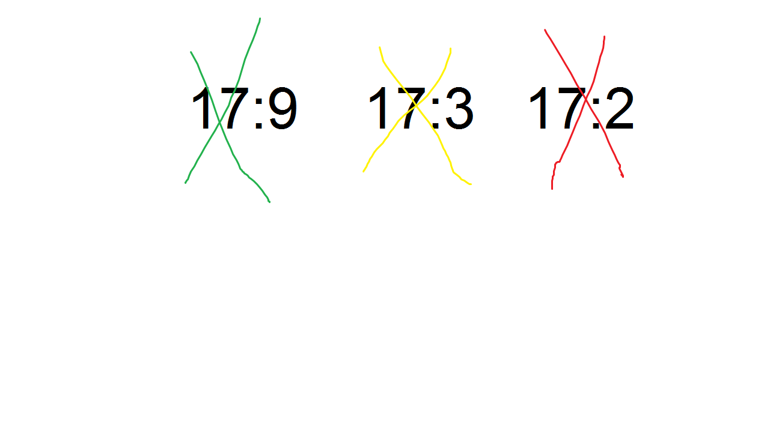
הבנים כעסו מאוד על אביהם

Slide 6
עסקו כל היום בפתרון ולא מצאו
מה אתם הייתם עושים ?

Slide 7
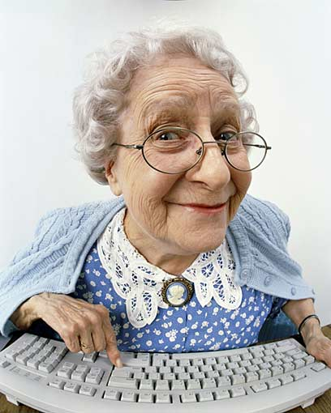
הם פנו לאישה זקנה וחכמה שפתרה את הבעיה

Slide 8
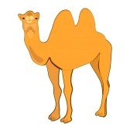
והפתרון פשוט
היא נתנה להם עוד גמל

Slide 9
ואז מ 17 גמלים הפכו ל 18
18:2=9
18:3=6
18:9=2
סה"כ
17
שהוחזר לזקנה החכמה ונשאר אחד

Slide 10
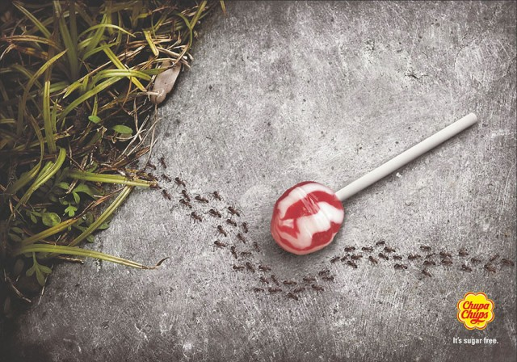
תמונות: freedigitalpphotos.net
Notes:
דוגמה לזווית הסתכלות אחרת,
פרסומת של סוכריה ללא סוכר,
אפילו הנמלים לא רוצות אותה...

Slide 11
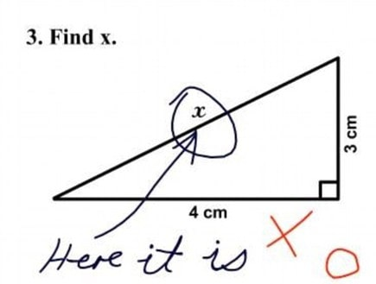
?Xאיפה ה
Notes:
הסתכלות מזווית אחרת על בעיה פשוטה שכולנו מכירים.

Slide 12
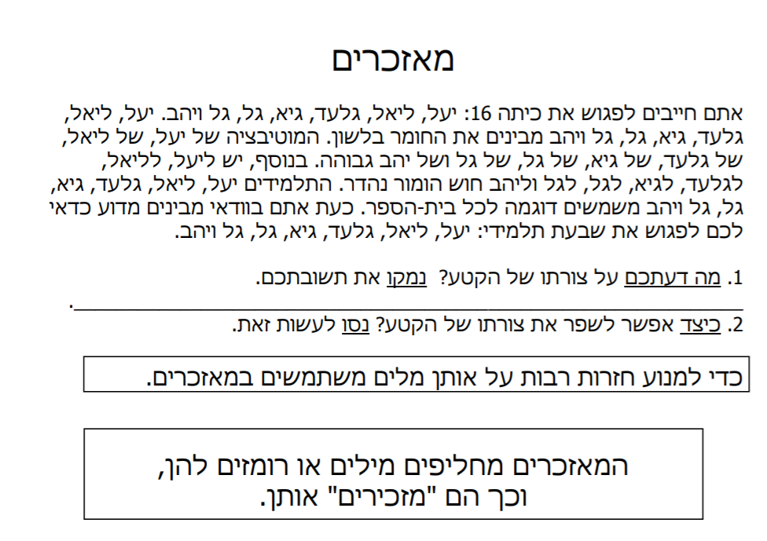
פיתוי פדגוגי – שימוש בשמות התלמידים בכיתה
Notes:
ניתן להשאיר לבן או לשים תמונת רגע בהתאם לנושא

Slide 13
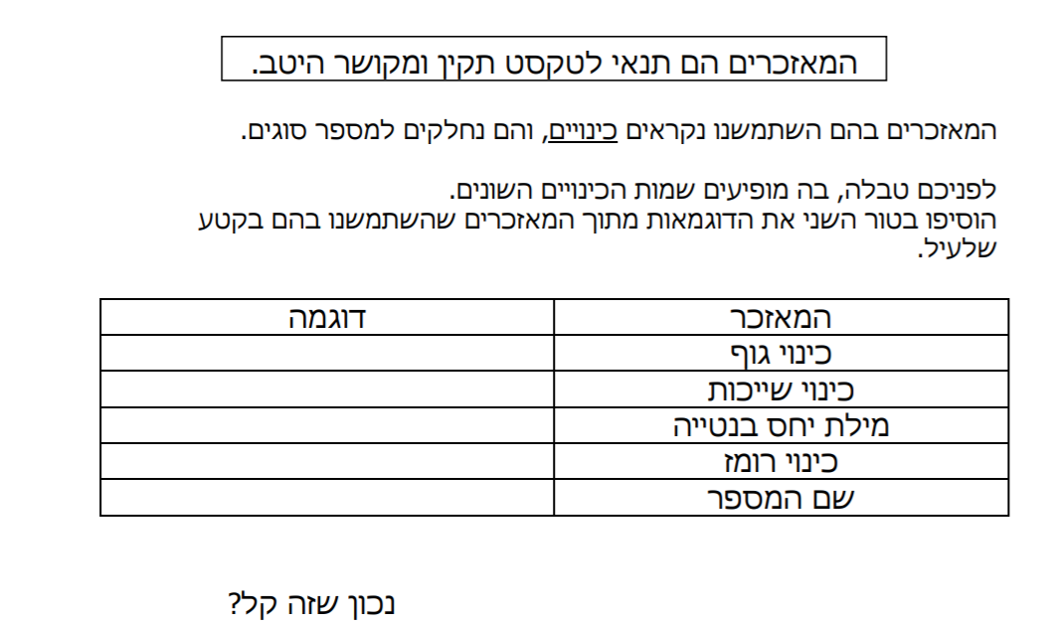
פיתוי פדגוגי - המשך
Notes:
ניתן להשאיר לבן או לשים תמונת רגע בהתאם לנושא

Slide 14
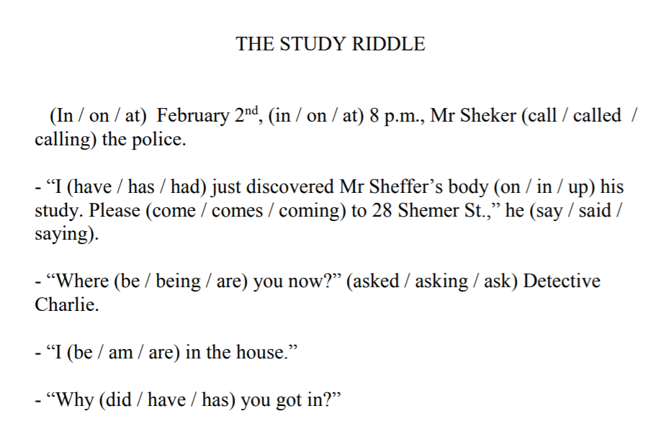
פיתוי פדגוגי באנגלית – סיפור בילוש
Notes:
ניתן להשאיר לבן או לשים תמונת רגע בהתאם לנושא

Slide 15
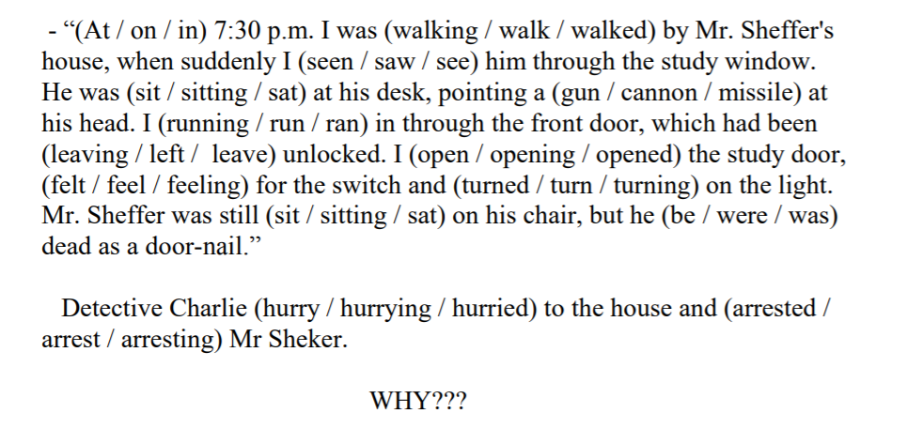
פיתוי פדגוגי באנגלית - המשך
Notes:
ניתן להשאיר לבן או לשים תמונת רגע בהתאם לנושא

Slide 16
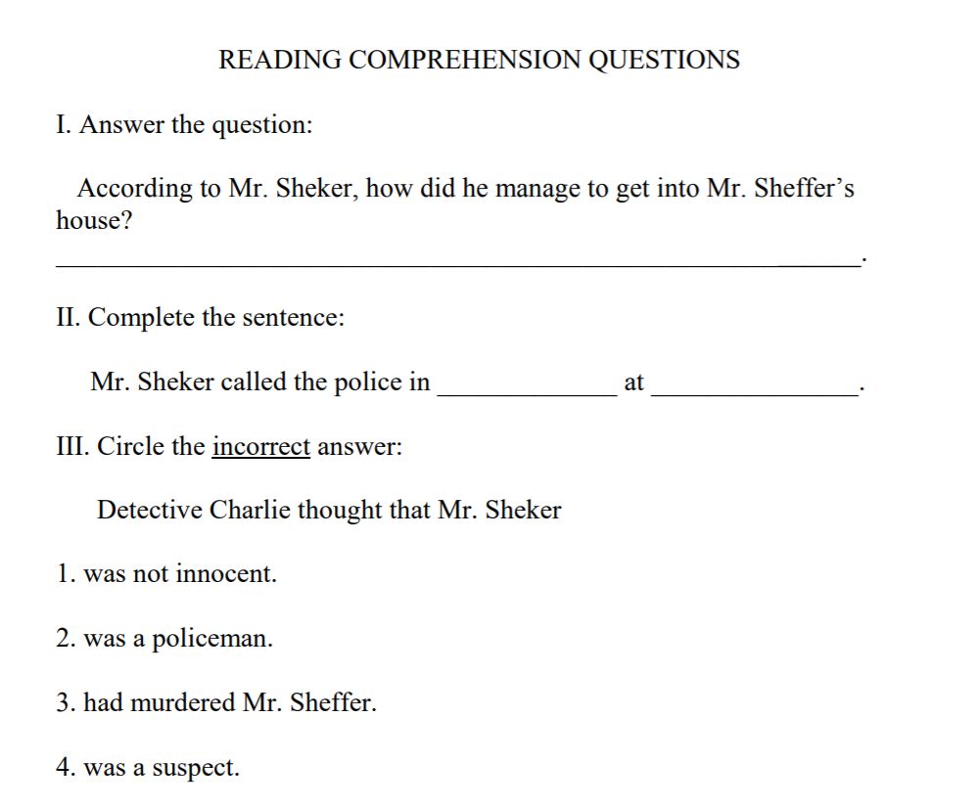
הוראה דיפרנציאלית בשבילי היא
Notes:
ניתן להשאיר לבן או לשים תמונת רגע בהתאם לנושא

Slide 17
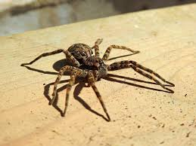
מה אתם חושבים על פרוקי רגליים?
Notes:
ניתן להשאיר לבן או לשים תמונת רגע בהתאם לנושא

Slide 18
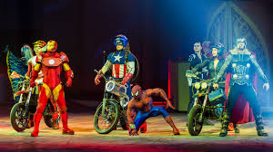
Marvel Universe
Notes:
ניתן להשאיר לבן או לשים תמונת רגע בהתאם לנושא

Slide 19
Marvel Universe
יקום מארוול מבוסס על העולם האמיתי, וכדור הארץ מכיל את אותם מאפיינים כמותו - מדינות, אירועים היסטוריים, אישיויות (פוליטיקאים, כוכבי קולנוע וכיוצא בזה), אולם גם מספר אלמנטים בדיוניים - מדינות כוואקאנדה ולטבריה (מקום משכנם של הפנתר השחור ודוקטור דום, בהתאמה), וארגונים כמו סוכנות הריגול S.H.I.E.L.D ואויבתה HYDRA.
Notes:
ניתן להשאיר לבן או לשים תמונת רגע בהתאם לנושא

Slide 20
Marvel Universe
מרבית גיבורי העל של מארוול נוצרו בשנןת ה 60, אולם למעשה עברו כ-13 שנים מאז ועד היום במונחי ההמשכיות.
בעקבות הזמן הנזיל, סיפורים המתייחסים לאירועים היסטוריים אמיתיים התעדכנו בהתאם או זכו להתעלמות. כך למשך, סיפור המקור של איירון מן השתנה כדי להכליל את אפגניסטן כזירת ההתרחשויות מאשר מלחמת וייטנאם בסיפורים מוקדמים.
Notes:
ניתן להשאיר לבן או לשים תמונת רגע בהתאם לנושא

Slide 21
Marvel Universe
בגיבורי העל, האנרגיה הנחוצה לכוחות העל שלהם נעוצה בגופם כמקור פנימי או במקורות חיצוניים במקרה שגופם אינו יכול להכיל את האנרגיה הדרושה. מקור חיצוני זה נקרא לעיתים שדה יוני אוניברסלי (UPF, ‏Universal Psionic Field), אליו הם מתחברים. חברת מארוול ניסתה להביא הסברים מדעיים להתפתחות הכוחות באמצעות השימוש במושגים כאפקט הסוללה ואנרגיה יונית
Notes:
ניתן להשאיר לבן או לשים תמונת רגע בהתאם לנושא

Slide 22

מוזמנים להיות בקשר!

